Slide 1
Heinrich Wölfflin
Renascença e Barroco

Slide 2
Primeira parte: “A natureza da transformação estilística”
Alunos
Gabriel Lima
Gabriela Natalie
Thiago Correa
Nº USP
8640812
10369803
10348873
História da Arte II
Profª Drª Ana Gonçalves Magalhães

Slide 3
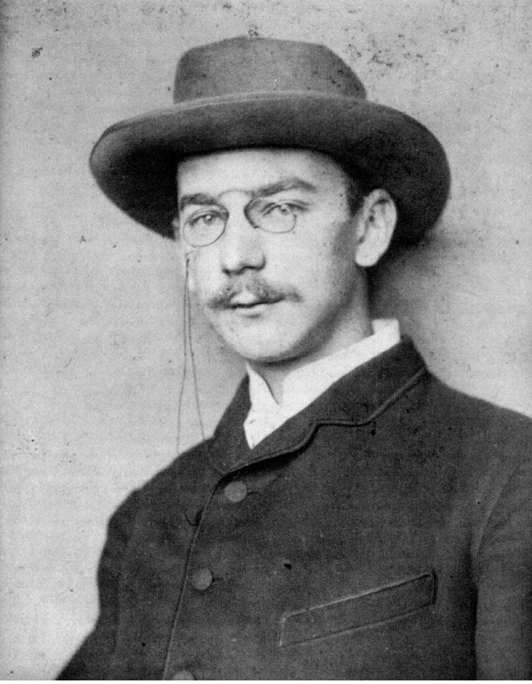
Heinrich Wölfflin (1864-1945)
Biografia
Filósofo, escritor, historiador de arte;
Estudou nas Universidades de Munique, Basileia e Berlim;
Discípulo de Jakob Burckhardt;
Foi professor nas Universidades de Munique, Basileia e Berlim;

Slide 4
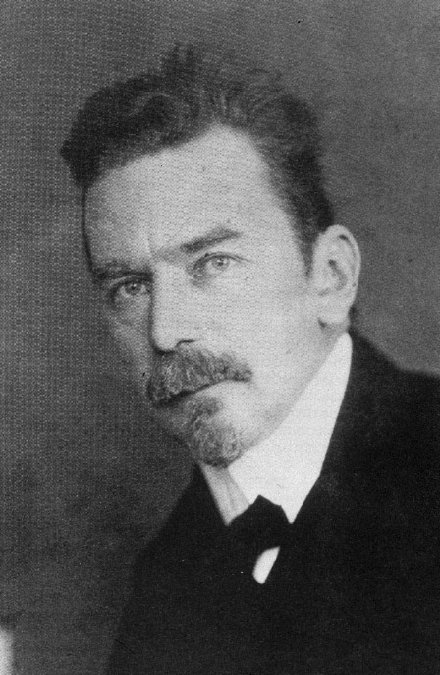
Heinrich Wölfflin (1864-1945)
2. Obras
Renascença e Barroco (1888)
A Arte Clássica (1898)
Conceitos Fundamentais da História da Arte (1915)

Slide 5
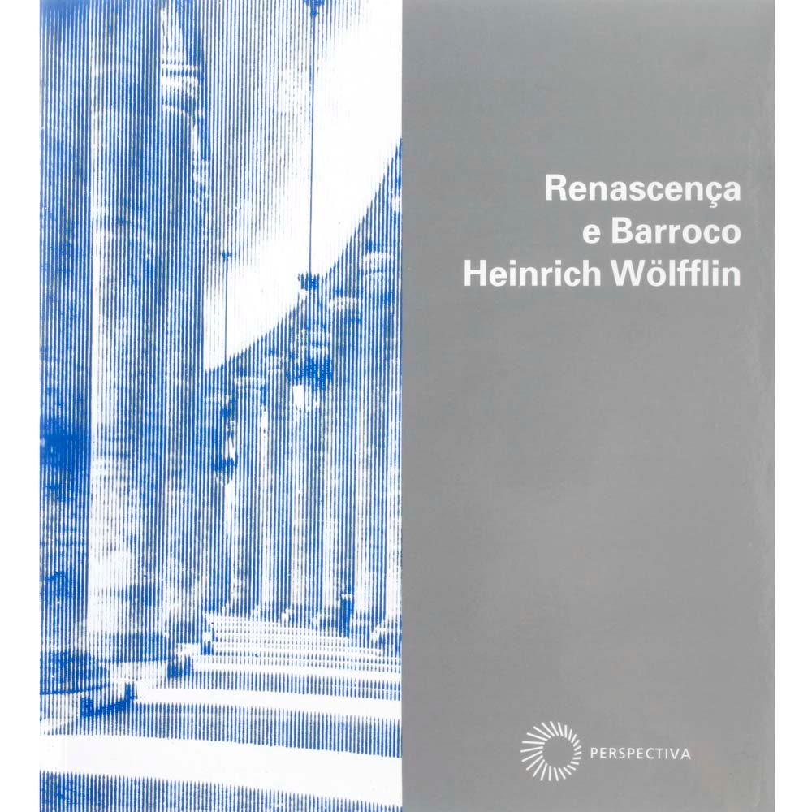
Sobre a Obra
Renascença e Barroco (1888)
Publicada logo após Wölfflin se formar;
Sua primeira obra mais relevante pra história da arte;
Resultado de diversas viagens à Itália;

Slide 6
O Estilo Pictórico
Os historiadores da arte concordam em designar como marca essencial da arquitetura barroca seu caráter pictórico. A arte da construção deixa de lado sua natureza particular para procurar efeitos emprestados à uma outra arte, tornando-se pictórica.

Slide 7
O Estilo Pictórico
“Pictórico é aquilo que faz um quadro, o que, sem que seja preciso acrescentar coisa alguma, oferece um modelo ao pintor”. - Wölfflin
O Estilo Pictórico se funda na impressão de movimento.
É questionável que o Pictórico esteja apenas ligado ao movimento da pintura, pois:
A essência artística que caracteriza a pintura é
A pintura, por sua natureza, está destinada a impressionar pela aparência, pois ela não possui verdade material
Ela dispõe de meios para reproduzir a impressão de movimento como nenhuma outra arte

Slide 8
Mas nem sempre,
A pintura deve primeiro se desvencilhar da predominância do desenho, essa transição se realiza na arte italiana, no apogeu da renascença. O exemplo mais célebre é o da transição em Rafael, na obra Stanze Vaticane, o desenvolvimento do antigo para o estilo novo.

Slide 9
Stanzas di Rafaello
Regencia do Papa Julio II
Museu do Vaticano
Quatro quartos de recepção do palácio do Vaticano
Stanza della Segnatura
Stanza di Eliodoro
Stanza dell’Incendio di Borgo
Sala di Constantino

Slide 10
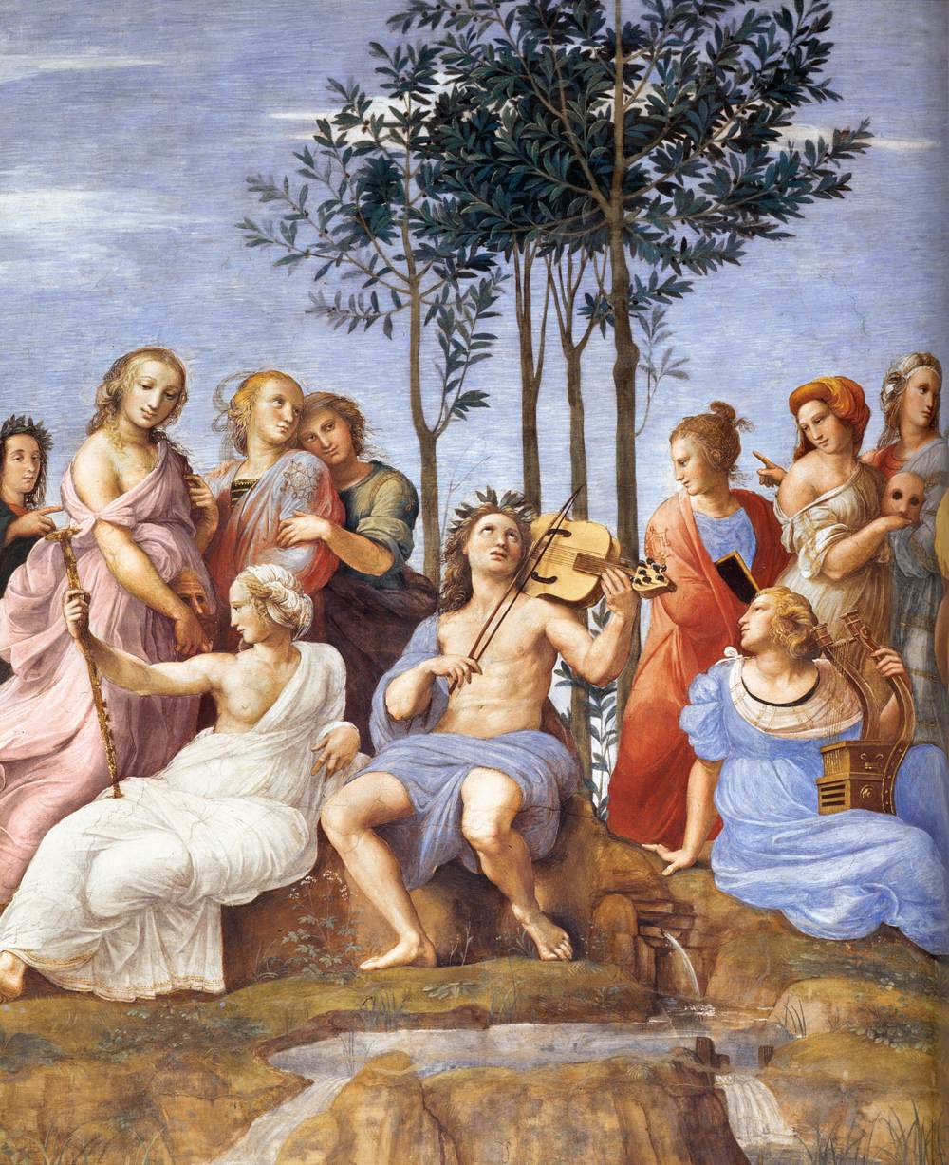
Stanza della Segnatura
Principais afrescos de Rafael
A sala leva seu nome da mais alta corte da Santa Sé, a "Segnatura Gratiae et Iustitiae"
Feita entre 1508 e 1511
Usada como Biblioteca e Escritório Papal
Sala de reuniões
Sala de Música
Parnaso (detalhe), Rafael (1510-!511), Mvsei Vaticani, Vaticano

Slide 11
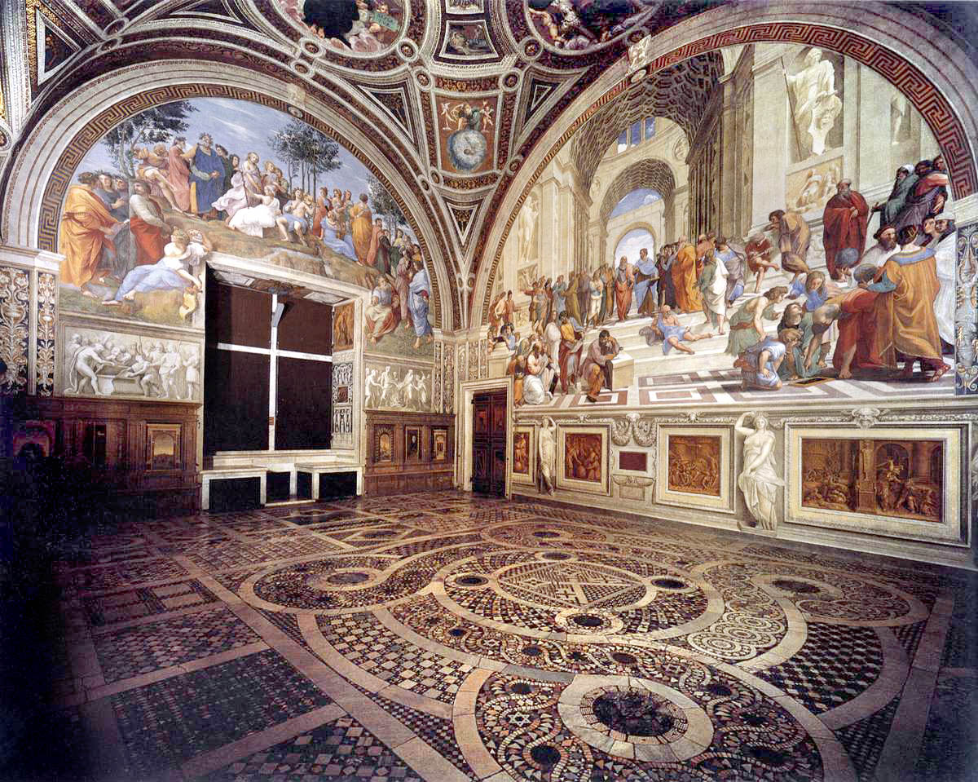
Stanza della Segnatura
Nas Paredes:
Disputa do Sacramento
Virtudes Cardeais e Teológicas e a Lei
Escola de Atenas
Panaso
Stanza della Segnatura, Rafael (1508 - 1511), Mvsei Vaticani, Vaticano

Slide 12
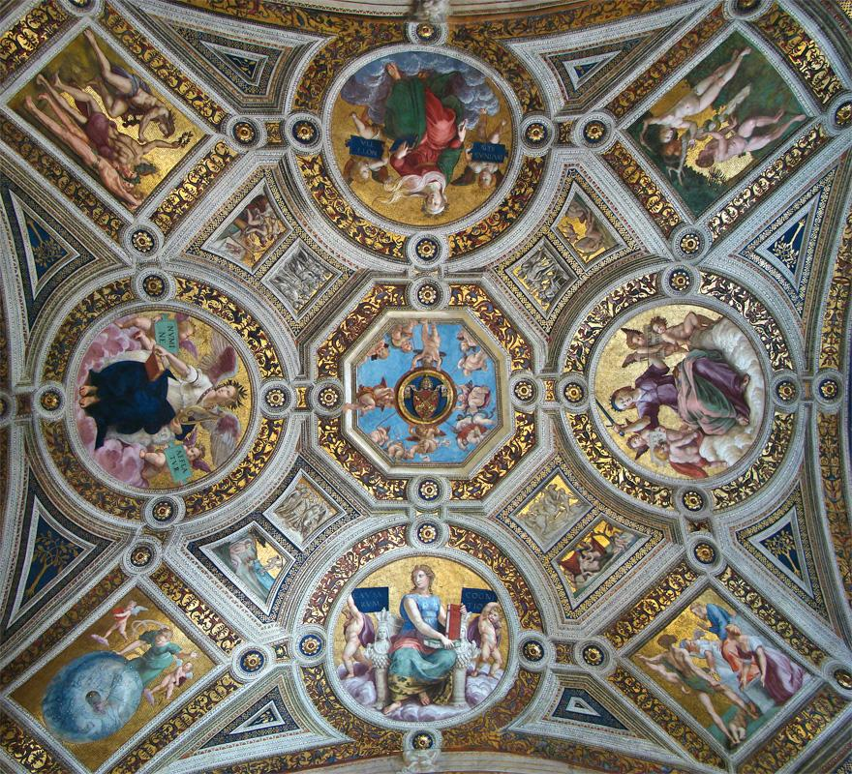
Stanza della Segnatura
No Teto
Circulos
Teologia
Justiça
Filosofia
Poesia
Retangulos
Adão e Eva
Juízo de Salomão
Primo Moto
Apolo e Marcia
Stanza della Segnatura (detalhe teto), Rafael (1508- 1511), Mvsei Vaticani, Vaticano.

Slide 13
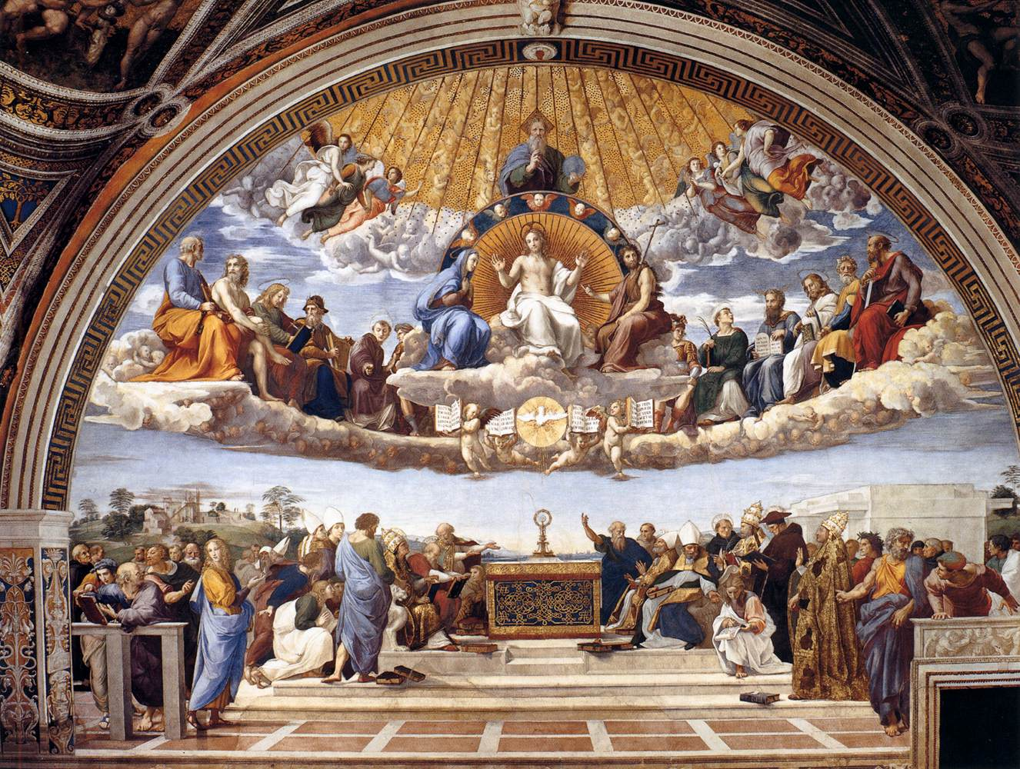
Oeste
Disputa pelo Santo Sacramento, Rafael (1509), 500×770 cm,
Mvsei Vaticani, Vaticano

Slide 14
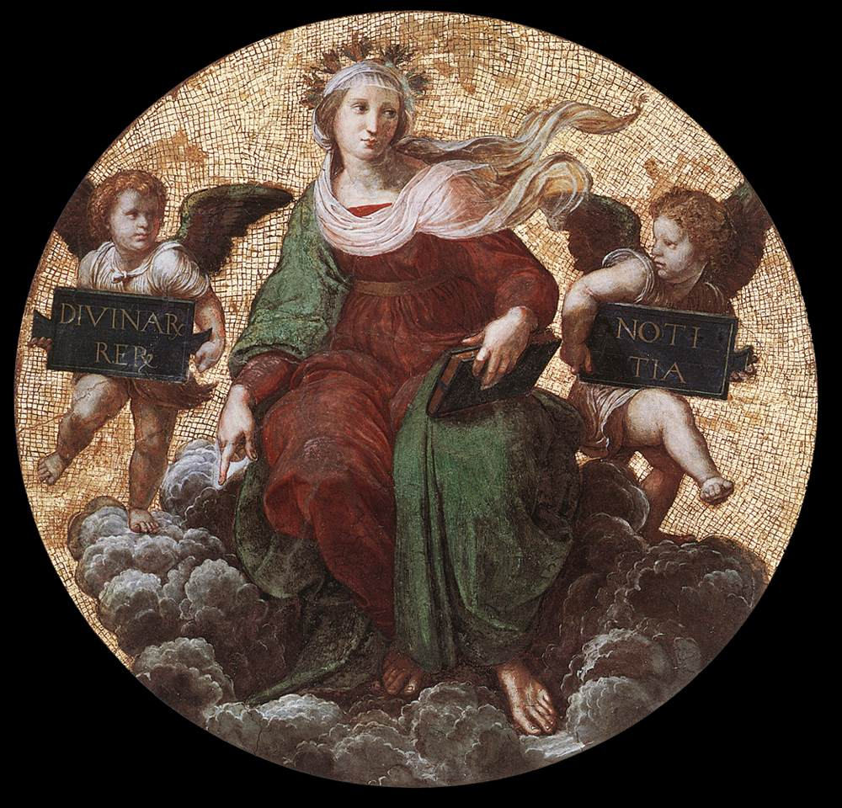
Oeste
Teologia, Rafael (1508) 180x180 cm,
Mvsei Vativani, Vaticano.

Slide 15
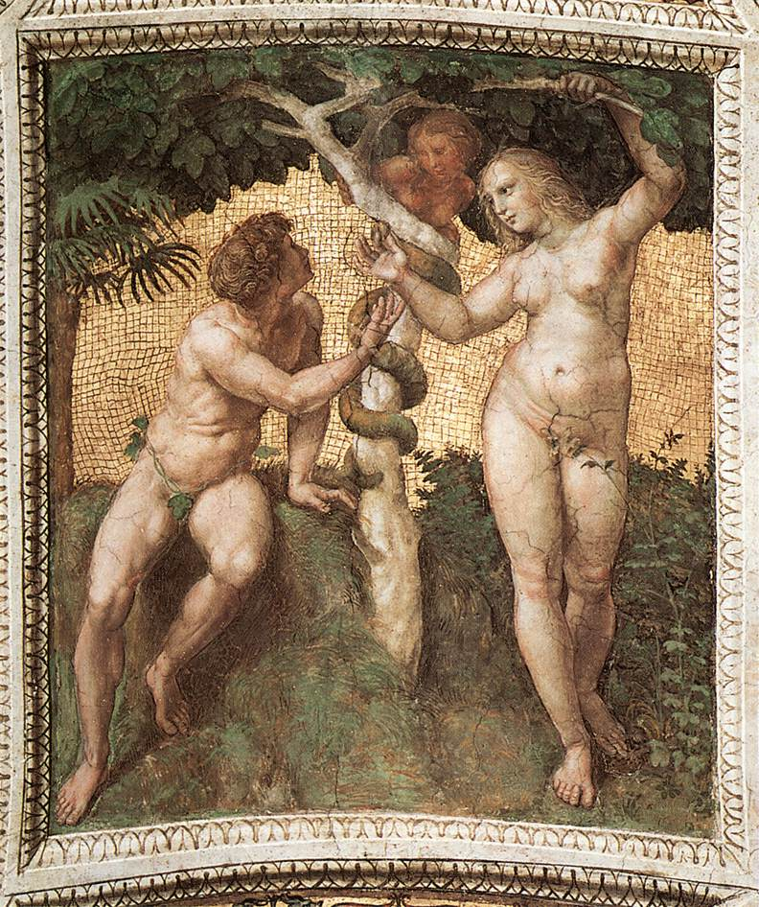
Oeste
Adão e Eva, Rafael (1508) 120x105 cm
Mvsei Vaticani, Vaticano.

Slide 16
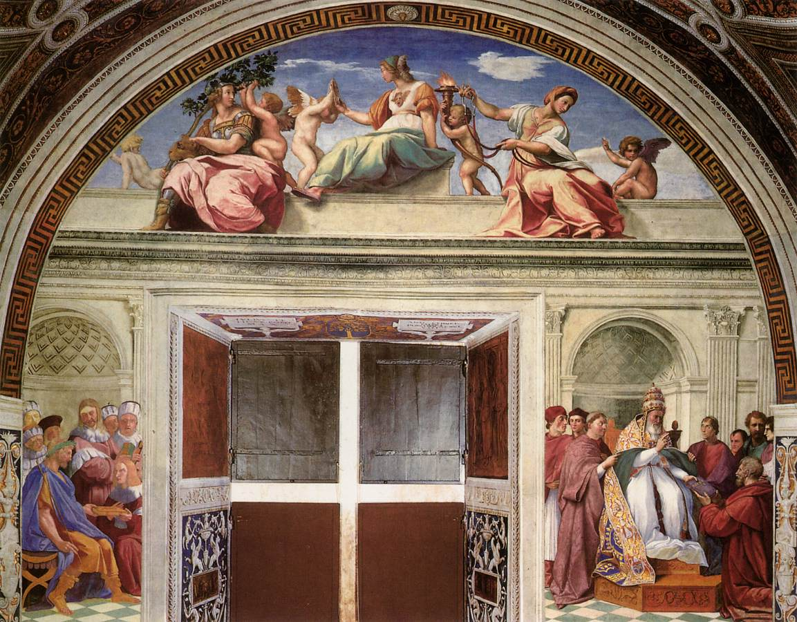
Sul
Virtudes Cardeais e Teologicas e a Lei, Rafael (1511), ?x660 cm
Mvsei Vaticani, Vaticano.

Slide 17
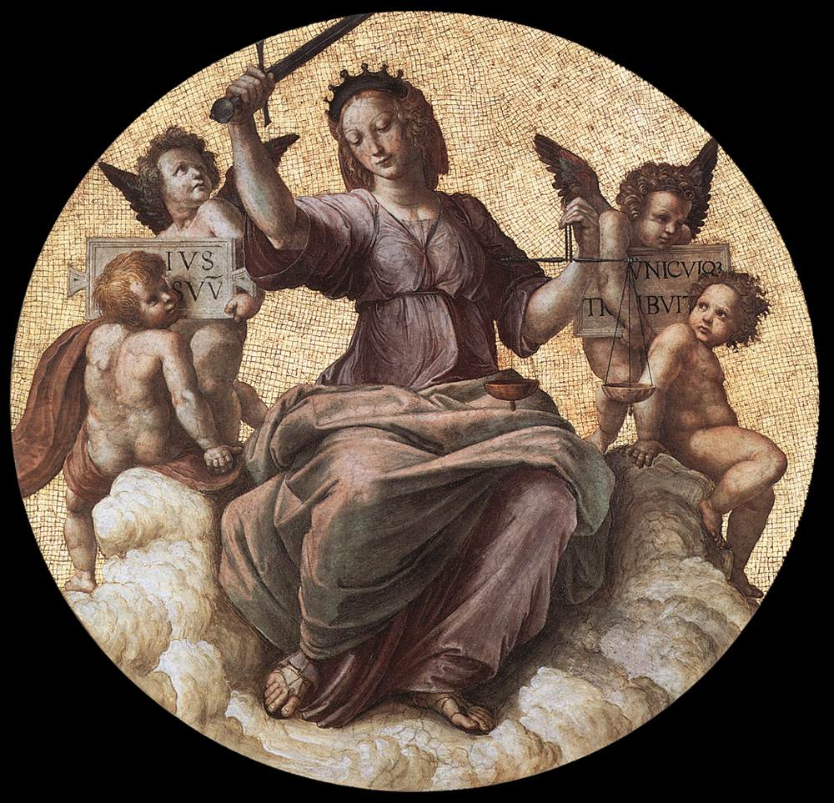
Sul
Justiça, Rafael (1508), 180x180,
Mvsei Vaticani, Vaticano.

Slide 18
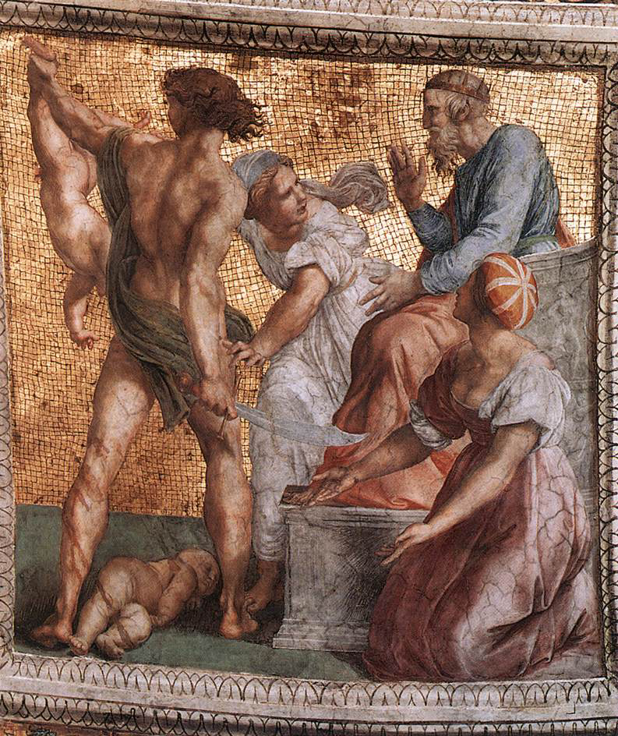
Sul
Juízo de Salomão, Rafael (1508), 120x105 cm
Mvsei Vaticani, Vaticano

Slide 19
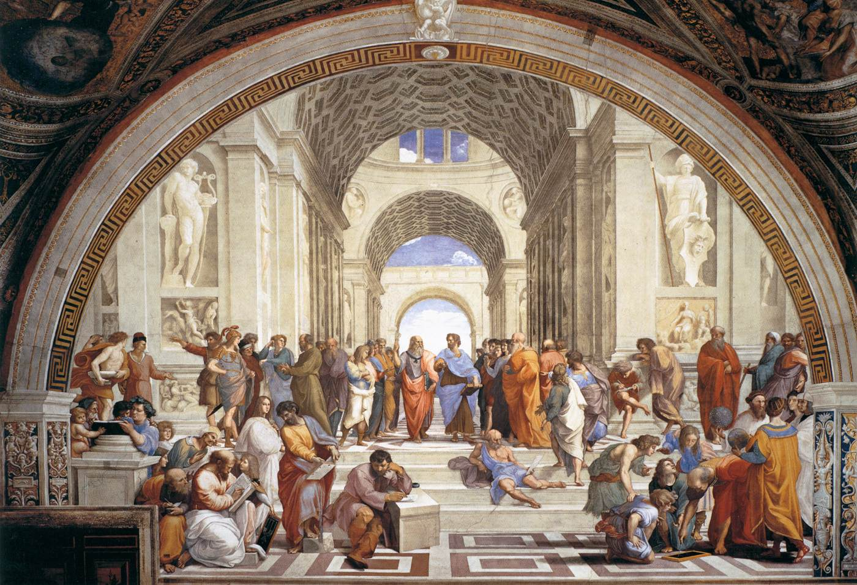
Leste
Escola de Atenas, Rafael, (1509 -1511), 500x770 cm
Mvsei Vaticani, Vaticano.

Slide 20
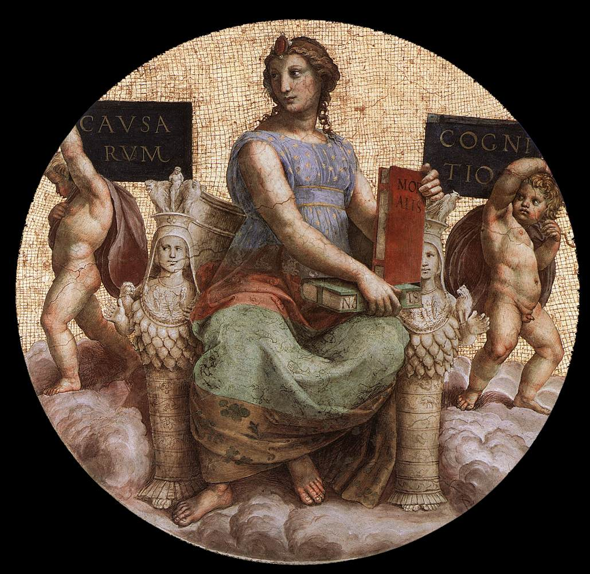
Leste
Filosofia, Rafael (1508), !80 x180 cm
Mvsei Vaticani, Vaticano

Slide 21
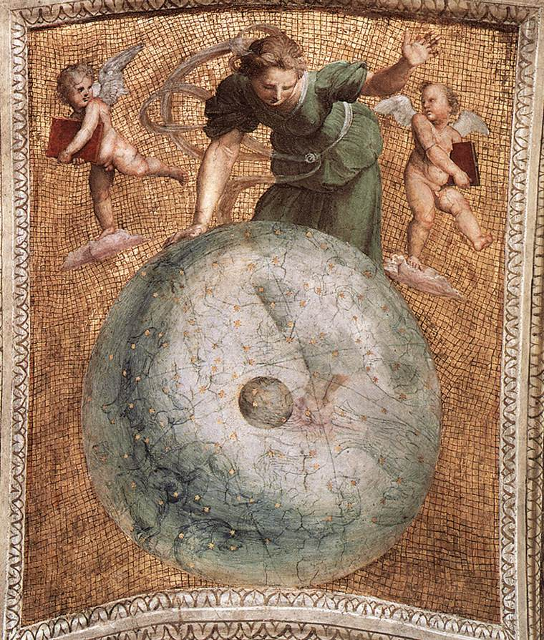
Leste
Primo Moto, Rafael, (1508), 120x105 cm
Mvsei Vaticani, Vaticano.

Slide 22
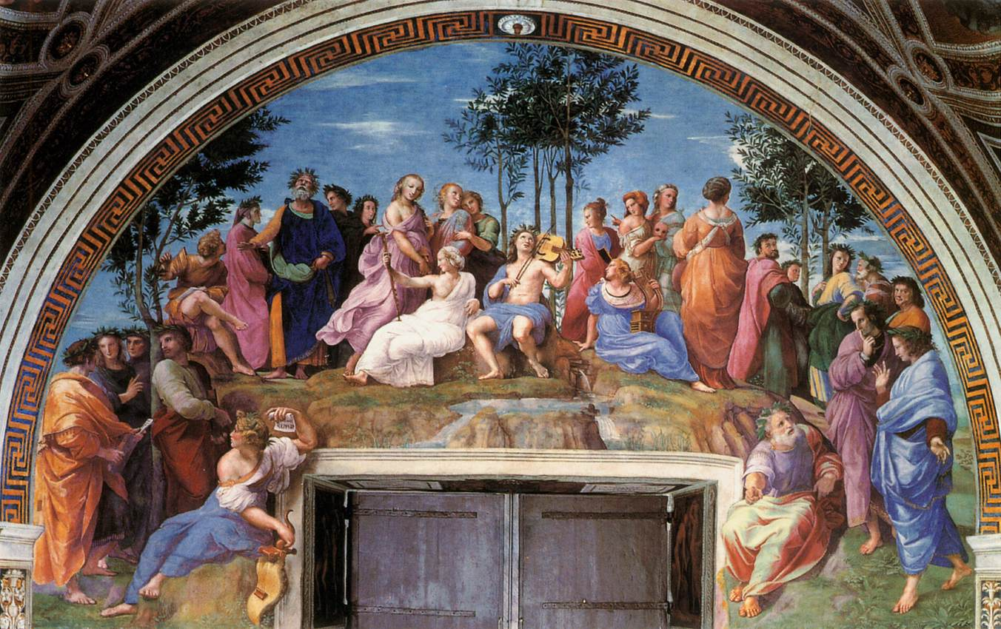
Norte
Parnaso, Rafael, (1510-1511), ?x670 cm
Mvsei Vaticani, Vaticano

Slide 23
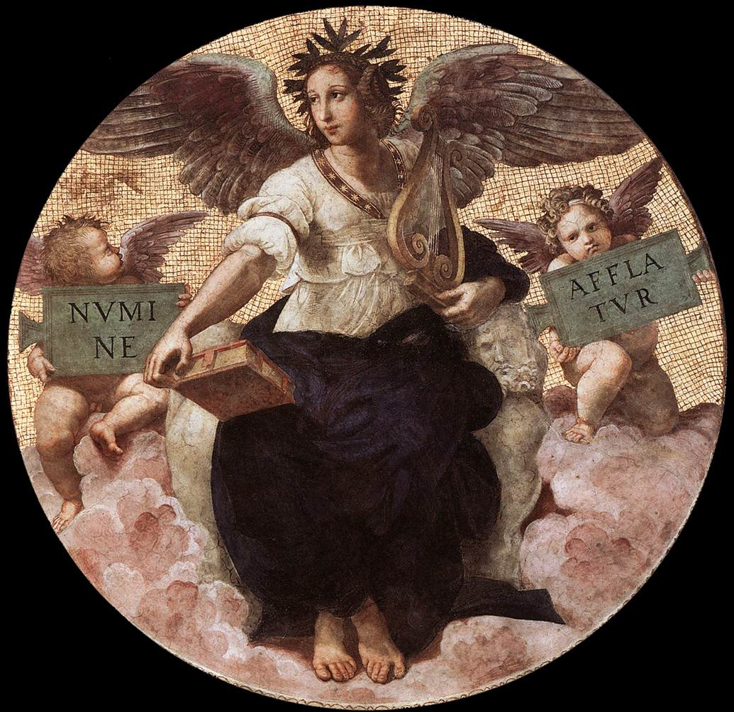
Norte
Poesia, Rafael, (1508), 180x180 cm
Mvsei Vaticani, Vaticano.

Slide 24
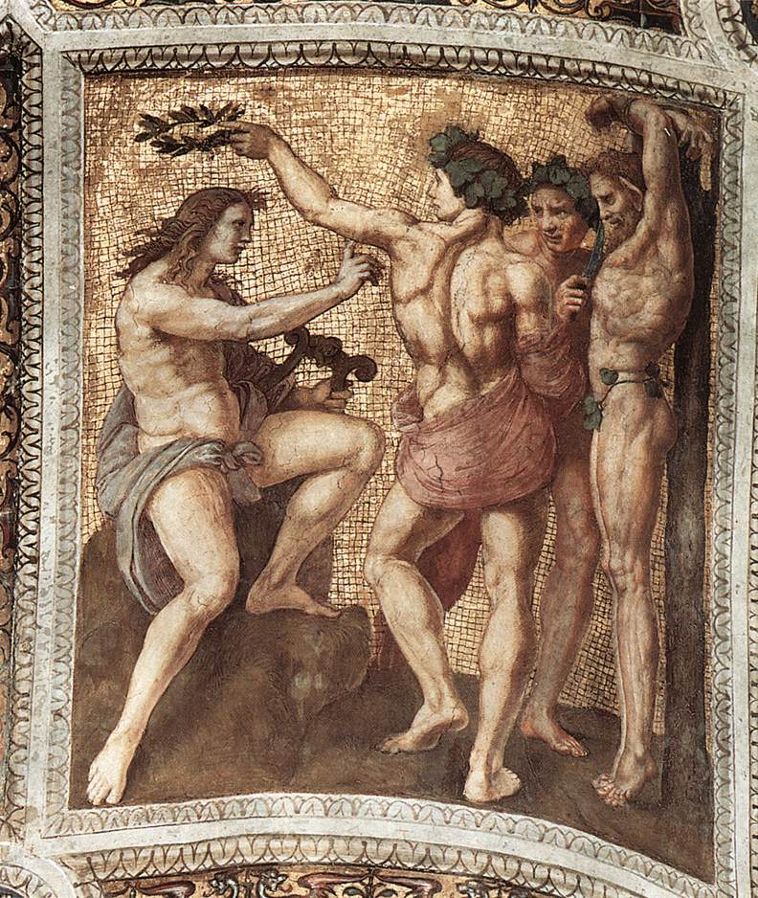
Norte
Apolo e Marcia, Rafael, (1508), 120 x 108.
Mvsei Vaticani, Vaticano.

Slide 25
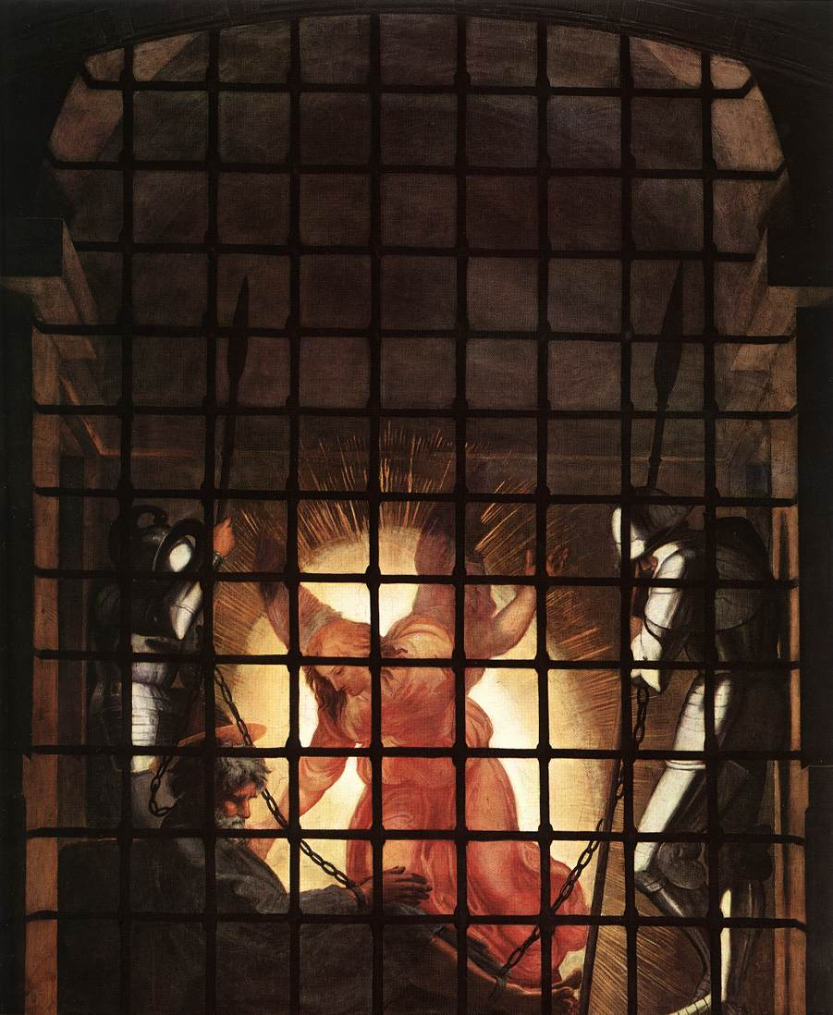
Stanza di Eliodoro
Feita entre 1511 e 1514
Painéis dentro de arcos e quatro divisões da abóbada do teto
Temas do velho testamento a Idade Média
Representam a política libertação do Papa Julio II
Libertação de São Pedro (detalhe), Rafael (1513-1514), Mvsei Vaticani, Vaticano

Slide 26
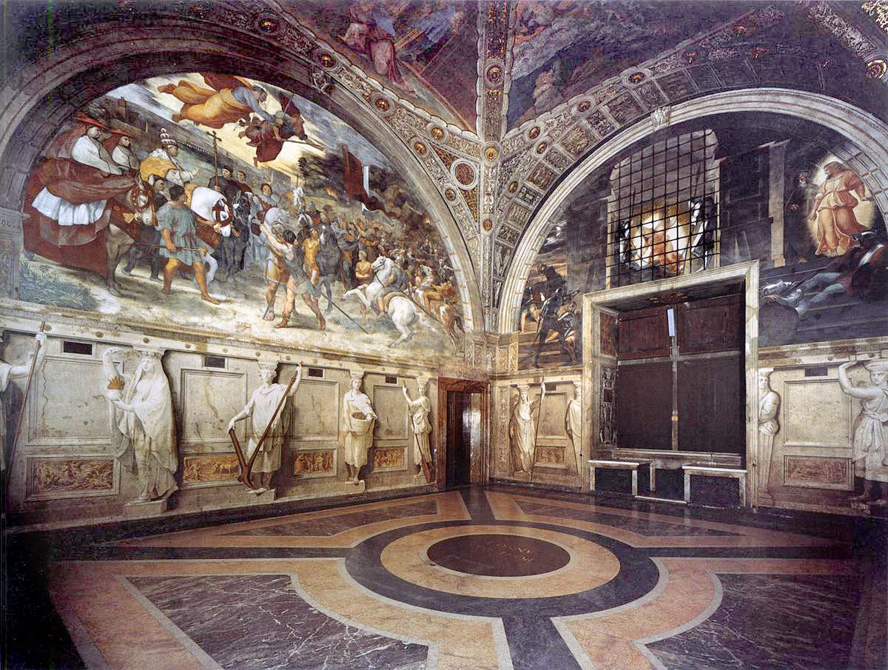
Stanza di Eliodoro
Nas Paredes
A Expulsão de Heliodoro do templo
Misa de Bolsena
Encontro de Leão Magno e Atila
Libertação de São Pedro
No Teto
Arbusto Ardente
Sacrificio de Isaac
Aparição de Deus à Noé
Escadas de jacó
Stanza di Eliodoro, Raphael (1511 - 1514), Mvsei do Vaticani, Vaticano.

Slide 27
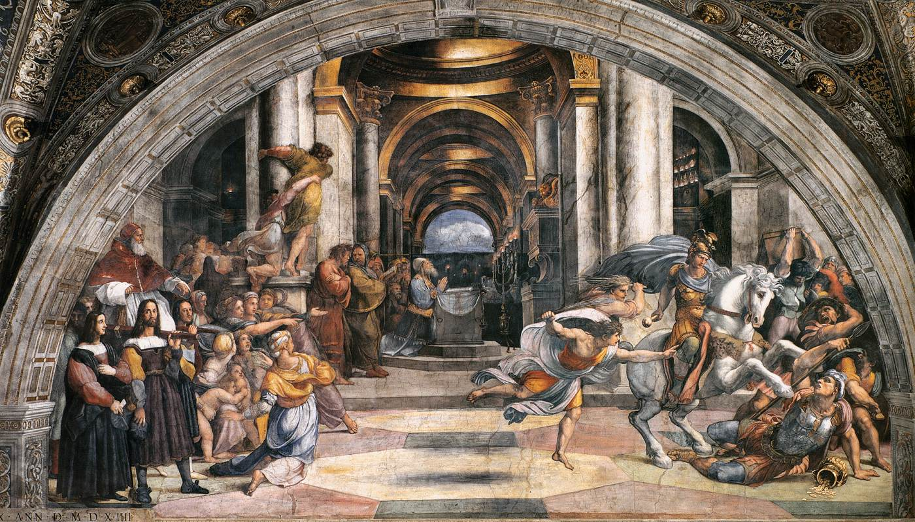
Leste
Expulsão de Heliodoro do Templo, Rafael (1511-1512) 500 x750 cm
, Mvsei Vaticani, Vaticano.

Slide 28
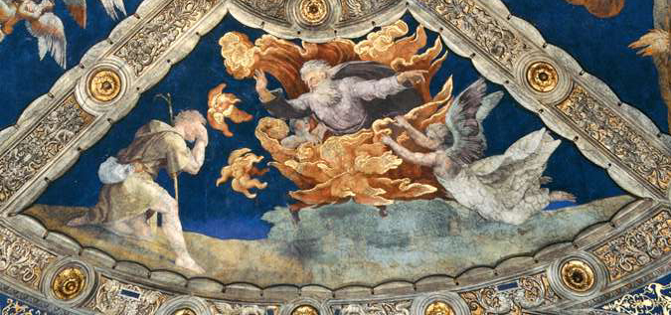
Leste
Arbusto Ardente, Rafael (1511) ?x 390 cm,
Mvsei Vaticani, Vaticano

Slide 29
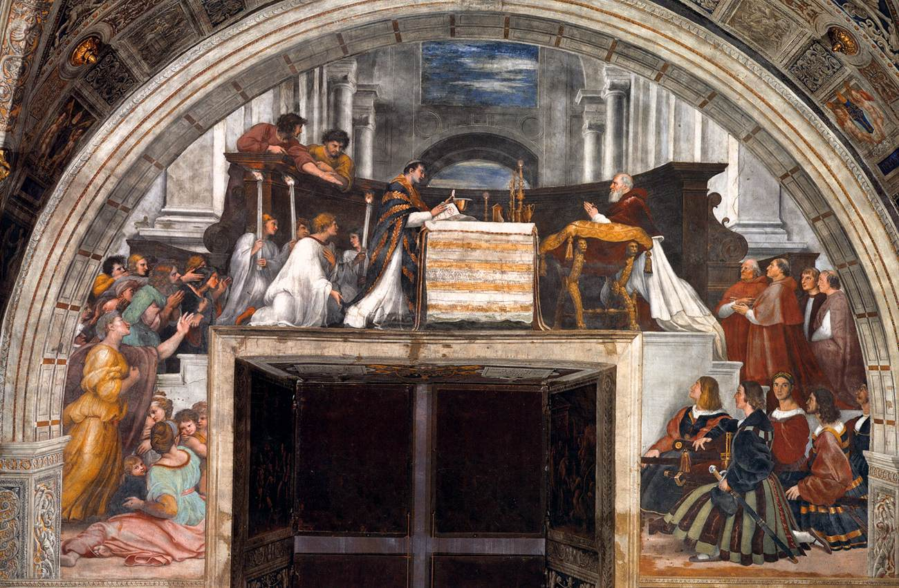
Sul
Missa de Bolsena, Rafael (1512) 500x660 cm,
Mvsei Vaticani, Vaticano

Slide 30
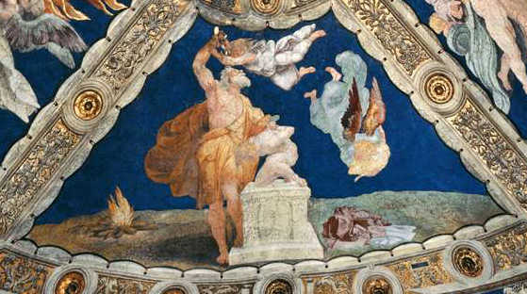
Sul
Sacrificio de Isaac, Rafael (1511) ?x 390 cm,
Mvsei Vaticani, Vaticano.

Slide 31
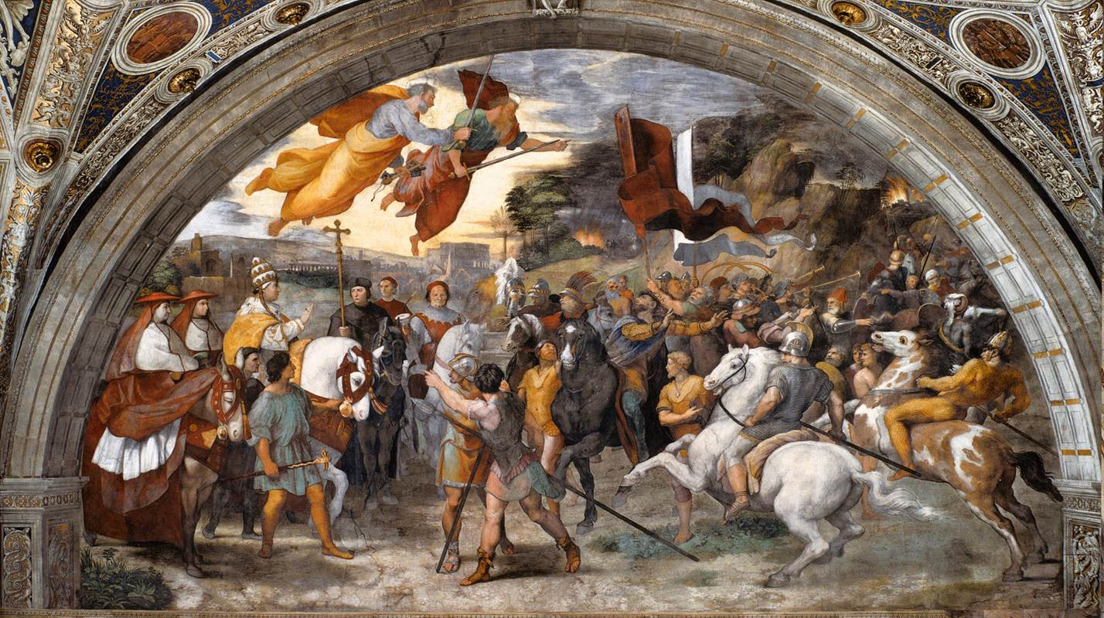
Oeste
Encontro de Leão Magno e Atíla, Rafael (1514) 500x750 cm,
Mvsei Vaticani, Vaticano.

Slide 32
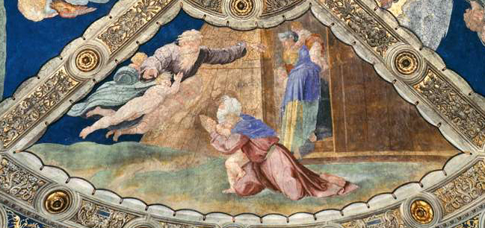
Oeste
Aparição de Deus a Noé, Rafael (1511) ?x390 cm,
Mvsei Vaticani,Vaticano.

Slide 33
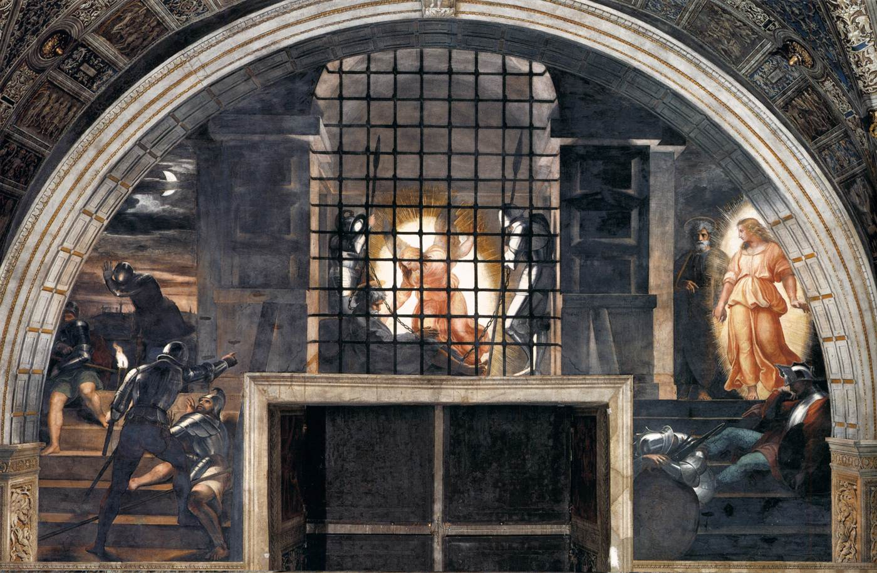
Norte
Libertação de São Pedro, Rafael (1513 - 1514) 500x660 cm,
Mvsei Vaticani, Vaticano.

Slide 34
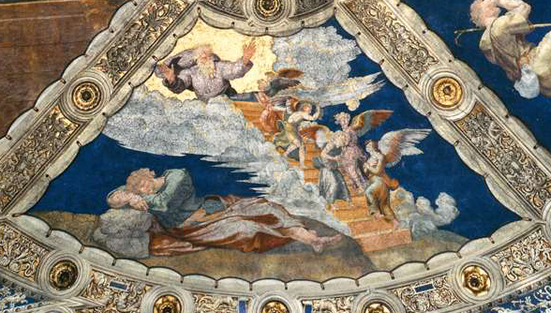
Norte
Escada de Jacó, Rafael (1511) ?x390 cm,
Mvsei Vaticani, Vaticano.

Slide 35
Caracteristicas Principais do Estilo Pictorico
A expressão mais imediata da intenção artística se encontra nos esboços
O Material:
Desenho - serve-se da pena ou do grafite duro. No desenho tudo é linha, tudo é delimitado e de contornos nítidos. O contorno é o elemento principal de expressão.
Pictórico - usa-se carvão,a sanguina macia e até o pincel largo de aquarela. Aqui temos volumes, tudo é grande, vaporoso. Os contornos são indicados vagamente, com traços incertos e repetidos, ou até faltam completamente.

Slide 36
Pictorico x Linear
Linear
É o movimento ditado pelas linhas.
No estilo antigo pensava-se no modo linear - sua aspiração é o belo movimento e a harmonia de linhas.
A linha delimita um desenho, o guiando para um olhar mais seguro, de modo que, segundo um simples traço, pode-se captar sem esforço a figura

Slide 37
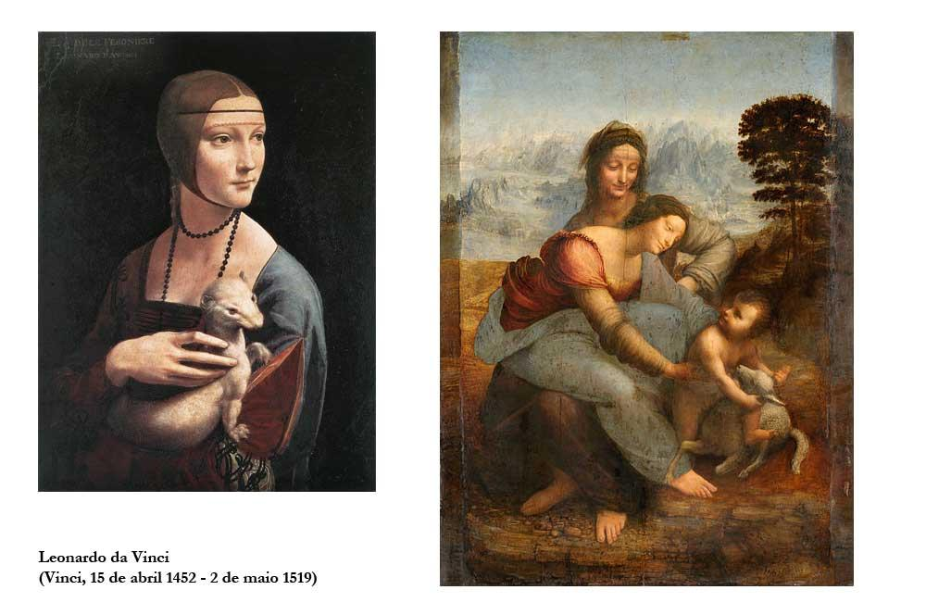

Slide 38
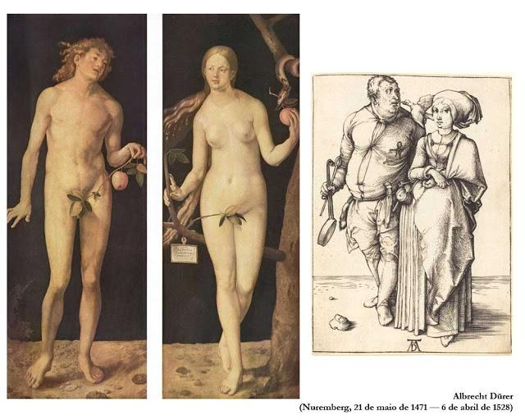

Slide 39
Pictórico
O Estilo Pictórico só pensa em massas: luz e sombra são elementos.
No estilo Pictórico, o visível parece REAL aos olhos: o pintor reproduz a aparência do objeto / da Realidade. Mas isso não significa superficialidade, já que a aparência é o resultado de um jogo de forças distribuído em camadas em diversos níveis de profundidade. O artista pictórico vê o mundo como massas, não como linhas.

Slide 40
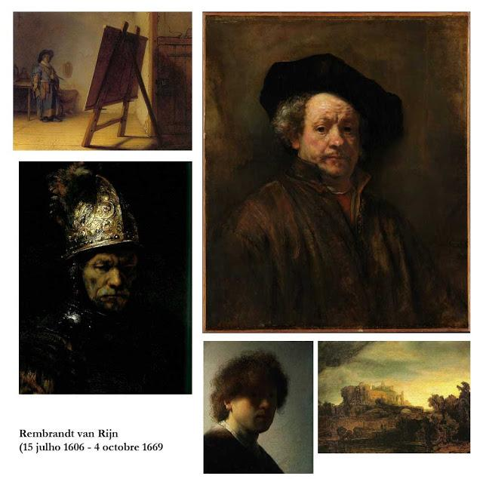

Slide 41
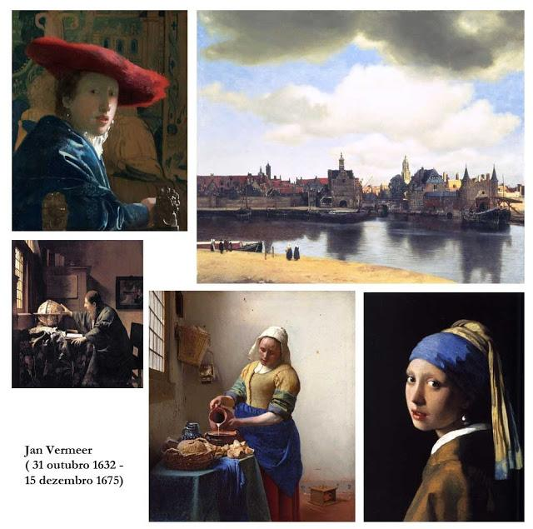

Slide 42
Luz e Sombra
Luz e Sombra têm em si um elemento de movimento extremamente forte
A linha delimita um desenho, o guiando para um olhar mais seguro, de modo que, seguindo o simples traço, pode-se captar sem esforço a figura.
No Pictórico não, aqui o movimento é disperso. A massa de luz o atrai para cá e para lá,sempre mais longe. Não há um limite, um fim determinado, mas um espaço cheio ou com vazantes desordenadas.
No Pictorico, o contorno é destruído por princípio.

Slide 43
Estilo Pictórico, à impressão de movimento.
A composição segundo massas de luz e sombra é o primeiro momento desse efeito
A dissolução da regra, estilo livre, desordem pictórica.
Não Pictorico
A linha reta, a superfície plana
O alinhamento uniforme, a disposição métrica
O ordenamento simétrico
Em terceiro – Inapreensível (ilimitado)
Faz parte da “desordem pictórica” que os diversos objetos não se apresentem com toda a clareza, estando em parte velados.

Slide 44
A confusão entre o Pictórico e o Colorido
O Estilo Pictórico pode renunciar completamente as cores.
A cor pode servir para reproduzir uma atmosfera com mais força, mas ela não é essencial.
Se na cor procuramos extrair individualmente sua força e purezas supremas, de modo que esses elementos possam criar uma harmonia, em que cada qual realça a outra em seu efeito local, no Estilo Pictórico, não: aqui utilizamos as cores locais de maneira atenuada, em sua força individual, medidas por transições múltiplas, subordinadas a uma tonalidade geral. De modo que nenhuma possa alterar o efeito principal, que consiste no jogo claro-escuro.

Slide 45
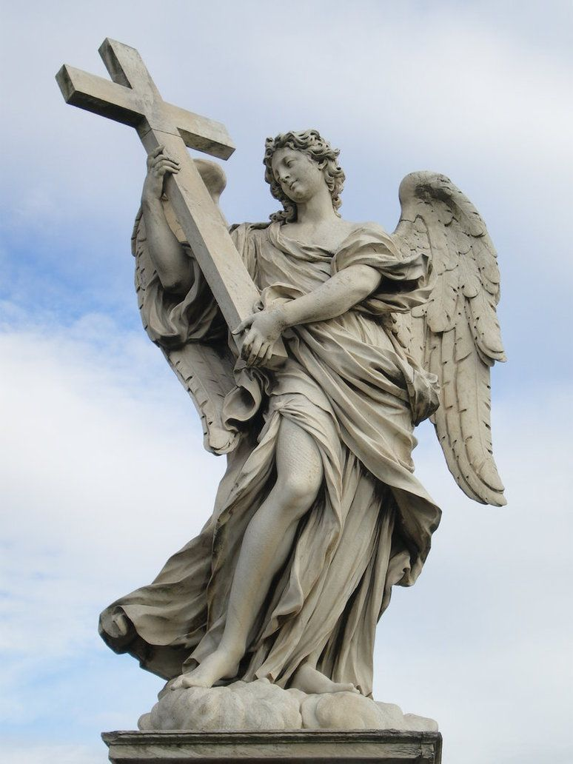
Na obra modelada, isso significa o desaparecimento da aresta. Ela se torna arredondada, de maneira a criar, no lugar de uma fronteira nítida entre sombra e luz, uma passagem em que ambas estão presentes. Por ex, o braço de um Anjo de Bernini, que recebe o tratamento de uma coluna retorcida

Slide 46
No relevo, observamos o mesmo fenômeno.
Se no Friso do Parthenon é concebível um fundo dourado, no qual ressaltaria o belo contorno das personagens, em um relevo pictórico, como na Gigantomaquia de Pérgamo é inadmissível ressaltar de modo eficaz. Aqui se obteria mancha de cor, para que o efeito se funda exclusivamente no movimento das massas, e não no movimento das linhas.

Slide 47
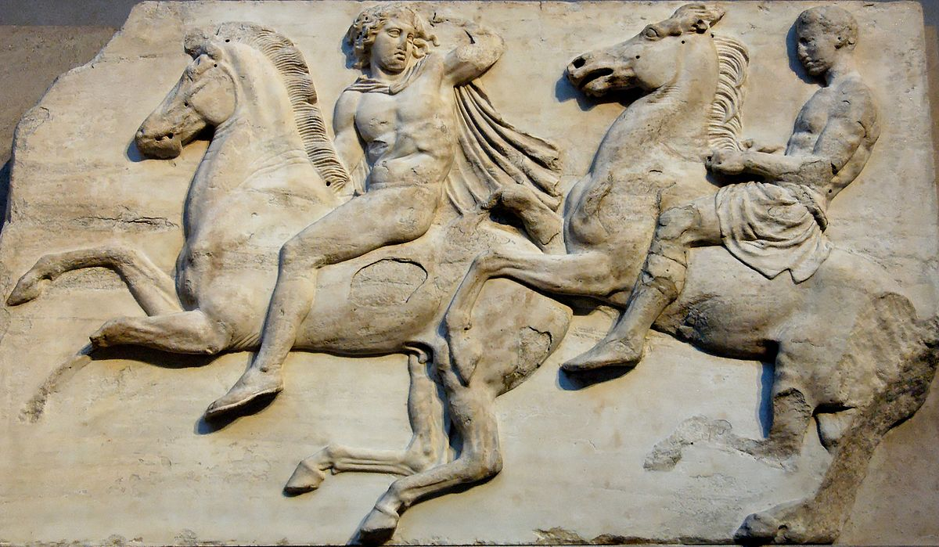
Friso de Parthernon

Slide 48
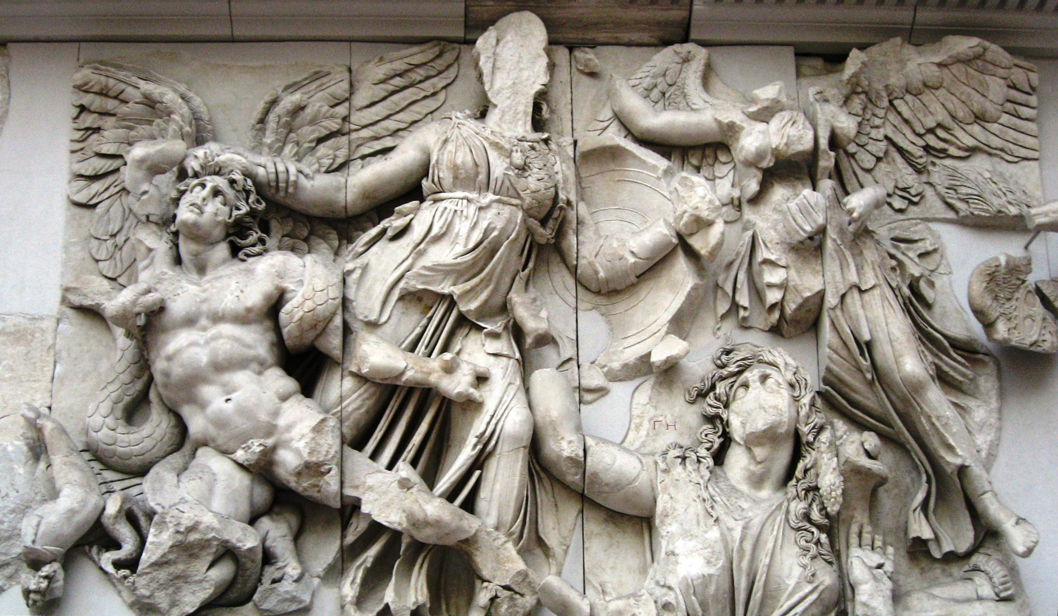
Gigantomaquia de pérgamo

Slide 49
Devemos estudar o barroco segundo os pontos de vistas desenvolvidos aqui?
Parece-me que não se pode fundamentar um estudo do barroco no conceito de pictórico.
Não poderia porque isso daria azo a um erro, ao dizer que a arquitetura – e todas as outras artes, imitam uma técnica estranha, ao invés de e tratar de uma mudança geral, e que remete a uma base mais profunda.
Mas então o que se quer dizer com a palavra pictórica?
Que a arquitetura renuncia à realidade material, dirigindo o olhar apenas para a aparência? Neste sentido, qualquer estilo não orgânico seria pictórico.
Que a arquitetura procura dar a impressão de movimento? Com isso ao menos estaria dita alguma coisa determinada para designar o estilo.

Slide 50
Referências
WOLFFLIN, H. Renascença e Barroco. São Paulo: Perspectiva, 1989. (709.024 W857rP/ECA)
Heinrich Wölfflin. Encyclopædia Britannica. Disponível em: <https://www.britannica.com/biography/Heinrich-Wolfflin>. Acesso em: 01 nov. 2018.
Heinrich Wölfflin. Oxford Reference: Oxford University Press. Disponível em: <http://www.oxfordreference.com/view/10.1093/oi/authority.20110803124341935>. Acesso em: 30 out. 2018.
Staza di Rafaello, Mvsei Vaticani: Raphael Rooms. Disponível em: <http://www.museivaticani.va/content/museivaticani/en/collezioni/musei/stanze-di-raffaello.html>

Slide 51
Referências
Staza di Eliodoro, Mvsei Vaticani: Raphael Rooms, Room of Heliodorus. Disponível em: <http://www.museivaticani.va/content/museivaticani/en/collezioni/musei/stanze-di-raffaello/stanza-di-eliodoro.html>

Slide 52
Imagens
Heinrich Wölfflin. Art History Resources. Disponível em: <http://arthistoryresources.net/baroque-art-theory-2013/baroque-art-theory-2013-images/wolfflin.jpg>. Acesso em: 30 out. 2018.
Baroque Frame. Disponível em: <https://media.overstockart.com/optimized/cache/data/frames/FR-215320X24-1000x1000.png>. Acesso em: 30 out. 2018.
Heinrich Wölfflin, Capa do Livro Renascença e Barroco. Disponível em: <https://www.extra-imagens.com.br/livros/ArtesCinemaTeatro/LivrodeArte/109789/59073293/Livro-Renascenca-e-Barroco-Heinrich-Wolfflin-109789.jpg>. Acesso em: 30 out. 2018.

Slide 53
Imagens
A expulsão de Heliodoro do templo. Disponível em: <https://it.wikipedia.org/wiki/Stanze_di_Raffaello#/media/File:Cacciata_di_eliodoro_dal_tempio_01.jpg>
Arbusto Ardente. Disponível em: <https://it.wikipedia.org/wiki/Stanze_di_Raffaello#/media/File:Stanza_di_eliodoro,_volta_03_roveto_ardente.jpg>
Missa de Bolsena. Disponível em: <https://it.wikipedia.org/wiki/Stanze_di_Raffaello#/media/File:Messa_di_bolsena_01.jpg>
Sacrificio de Isaac. Disponível em: <https://it.wikipedia.org/wiki/Stanze_di_Raffaello#/media/File:Stanza_di_eliodoro,_volta_02_sacrificio_di_isacco.jpg>
Encontro de Leão Magno e Átila. Disponível em: <https://it.wikipedia.org/wiki/Stanze_di_Raffaello#/media/File:Incontro_di_leone_magno_e_attila_01.jpg>

Slide 54
Imagens
Aparição de Deus a Noé. Disponivel em: <https://it.wikipedia.org/wiki/Stanze_di_Raffaello#/media/File:Stanza_di_eliodoro,_volta_05_apparizione_di_dio_a_no%C3%A8.jpg>
Libertação de São Pedro. Disponível em: <https://it.wikipedia.org/wiki/Stanze_di_Raffaello#/media/File:Liberazione_di_san_pietro_01.jpg>
Escada de Jacó. Disponível em: <https://it.wikipedia.org/wiki/Stanze_di_Raffaello#/media/File:Stanza_di_eliodoro,_volta_04_scala_di_giacobbe.jpg>
Heinrich Wölfflin. Escritas.org. Disponível em: <https://www.escritas.org/autores/heinrich-wolfflin.jpg>. Acesso em: 30 out. 2018.

Slide 55
Imagens
Disputa pelo Santo Sacramento, disponível em: <https://it.wikipedia.org/wiki/Stanze_di_Raffaello#/media/File:Disputa_01.jpg
Tologia, disponível em: <https://it.wikipedia.org/wiki/Stanze_di_Raffaello#/media/File:Volta_della_stanza_della_segnatura_04_teologia.jpg
Adão e Eva, Disponível em: <https://it.wikipedia.org/wiki/Stanze_di_Raffaello#/media/File:Volta_della_stanza_della_segnatura_09_adamo_ed_eva.jpg
Virtudes Cardeais e Teológicas e a Lei, disponível em: <https://it.wikipedia.org/wiki/Stanze_di_Raffaello#/media/File:Virt%C3%B9_e_due_scene_02.jpg
Justiça, disponivel em: <https://it.wikipedia.org/wiki/Stanze_di_Raffaello#/media/File:Volta_della_stanza_della_segnatura_05_giustizia.jpg

Slide 56
Imagens
Juízo de Salomão, disponível em: <https://it.wikipedia.org/wiki/Stanze_di_Raffaello#/media/File:Volta_della_stanza_della_segnatura_08_giudizio_di_salomone.jpg
Escola de Atenas, disponível em: <https://it.wikipedia.org/wiki/Stanze_di_Raffaello#/media/File:Scuola_di_atene_01.jpg
Filosofia, disponível em: <https://it.wikipedia.org/wiki/Stanze_di_Raffaello#/media/File:Volta_della_stanza_della_segnatura_02,_filosofia.jpg
Primo Moto, disponível em: <https://it.wikipedia.org/wiki/Stanze_di_Raffaello#/media/File:Volta_della_stanza_della_segnatura_06_primo_motore.jpg

Slide 57
Imagens
Parnaso, disponível em: <https://it.wikipedia.org/wiki/Stanze_di_Raffaello#/media/File:Parnaso_02.jpg
Poesia: disponível em: <https://it.wikipedia.org/wiki/Stanze_di_Raffaello#/media/File:Volta_della_stanza_della_segnatura_03_poesia.jpg
Apolo e Marcia, disponível em: < https://it.wikipedia.org/wiki/Stanze_di_Raffaello#/media/File:Marsyas_in_chains.jpg

